Slide 1
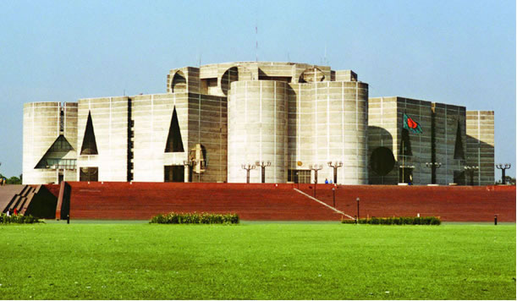
স্বা গ ত ম

Slide 2
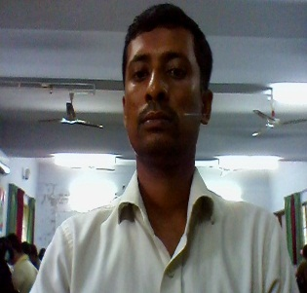
পরিচিতি
মোঃ হুমায়ুন কবীর
সহ্কারি শিক্ষক
শরিফাবাদ উচ্চ বিদালয়
ভাংগা, ফরিদপুর।
আই ডি নং ২০

Slide 3
পাঠ পরিচিতি
বিষয়ঃ বাংলাদেশ ও বিশ্ব পরিচয়।
শ্রেণিঃ নবম
অধ্যায়ঃ সপ্তম
সময়ঃ ৫০ মিনিট
তারিখঃ ৮/10/ ২০19

Slide 5
শিখনফল
১.রাষ্ট্র কি তা বলতে পারবে।
২.রাষ্ট্রের ধারনা ব্যাখ্যা করতে পারবে।
৩.রাষ্ট্রের উপাদান সমূহ বিশ্লেষণ করতে পারবে।

Slide 6
রাষ্ট্র

Slide 7
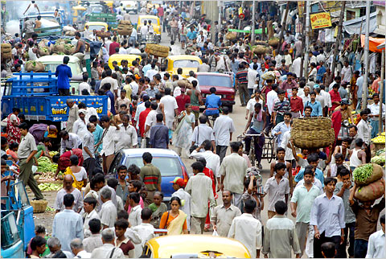
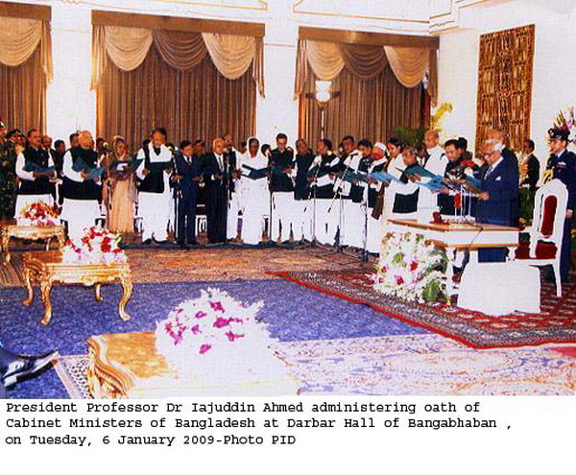
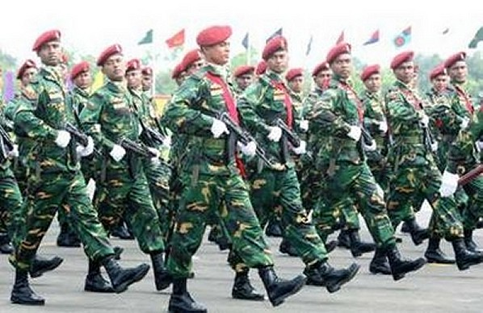
রাষ্ট্র
নির্দিষ্ট ভূ-খন্ড
সরকার
জনসমস্টি
সার্বভৌমত্ব

Slide 8
একক কাজ
রাষ্ট্র কি?
রাষ্ট্র কাকে বলে?

Slide 9
এসো মিলিয়ে নেই
সাধারণভাবে রাষ্ট্র বলতে সরকার, দেশ, সমাজ বা জাতিকে বোঝায়। রাষ্ট্র হচ্ছে সামাজিক জীবনের একটি রাজনৈতিক প্রতিষ্ঠান।

Slide 10
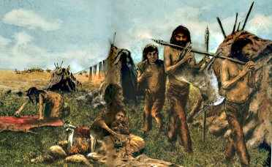
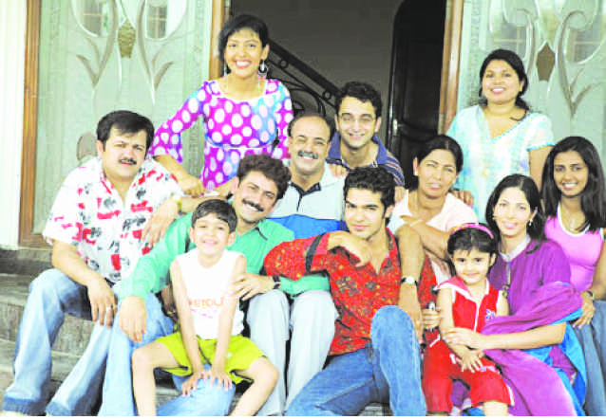
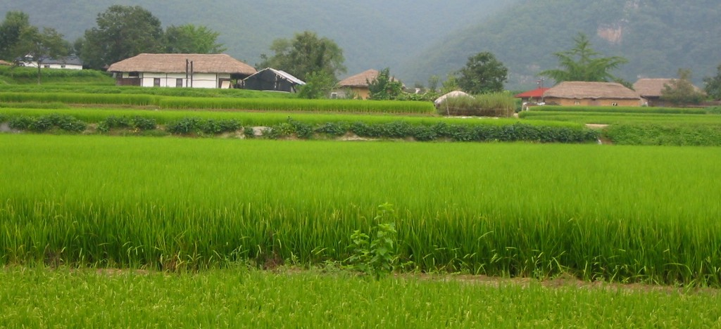
রাষ্ট্রের ধারনা
আদিম মানুষের ছবি
গুহা
পরিবার
গ্রাম

Slide 11
জোড়ায় কাজ
রাষ্ট্রের ধারনা ব্যাখ্যা কর।

Slide 12
এসো মিলিয়ে নেই
প্রত্যেক মানুষই কোনো না কোনো রাষ্ট্রে বসবাস করে। হঠাৎ করে কোনো রাষ্ট্রের উৎপত্তি হয়নি।আদিম মানুষ প্রথমে গোত্রভিত্তিক গুহায় বসবাস করত ।সময়ের পরিবর্তনে একসময় রাষ্ট্রের উৎপত্তি হয়। মানুষই রাষ্ট্র সৃষ্টি করে। রাষ্ট্রে বিজ্ঞানী এরিস্টটলের মতে, স্বয়ং সম্পূর্ণ জীবনের জন্য কতিপয়

Slide 13
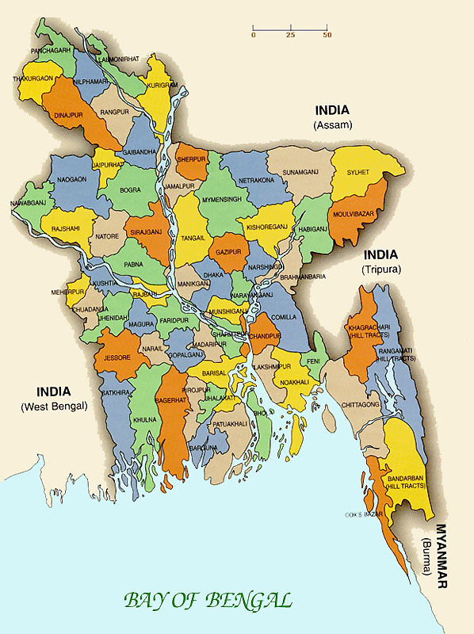
১। নির্দিষ্ট ভূ-খন্ড
দক্ষিন এশিয়া মানচিত্র
বাংলাদেশের মানচিত্র

Slide 14
জনসমস্টি
জনসমস্টি

Slide 15
সরকার
শপথ গ্রহণ
জাতীয় সংসদ

Slide 16
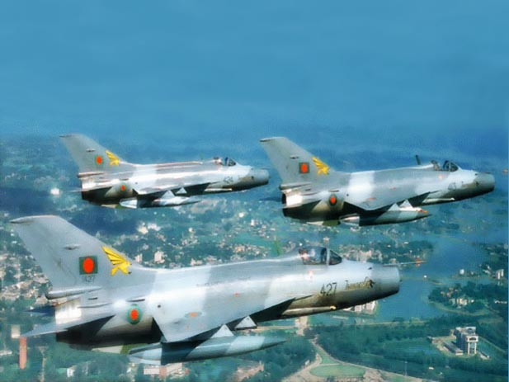
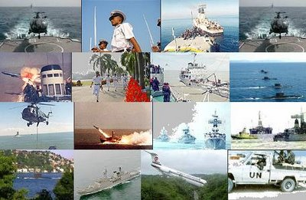
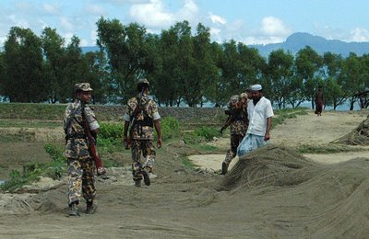
সার্বভৌমত্ব
বিমানবাহিনী
সেনাবাহিনী
নৌবাহিনী
বি জি বি

Slide 17
দলীয় কাজ
রাষ্ট্রের উপাদান সমূহ সংক্ষেপে বর্ণনা কর।

Slide 18
এসো মিলিয়ে নেই
জনগণ
ভূখন্ড
সরকার
স্বার্বভৌমত্ব

Slide 19
মূল্যায়ন
১।রাষ্ট্র কাকে বলে?
২।রাষ্ট্রের উপাদান গুলো কি কি?
৩।জনগণ না থাকলে কি রাষ্ট্র বলা যায়।

Slide 20
বাড়ির কাজ
রাষ্ট্রের উপাদান সমূহ কি কি সংক্ষেপে বর্ণনা কর।

Slide 21
ধ ন্য বা দ

